Slide 1

ENGENHARIA DE SISTEMAS DE INFORMAÇÃO
PORTO, 2018
SISTEMA DE GESTÃO DE
EQUIPAMENTOS MÉDICOS
GRUPO 18: HELENA MIRANDA | LEANDRO GABRIEL

Slide 2

ÍNDICE
INTODUÇÃO
MODELO ENTIDADE ASSOCIAÇÃO MODELO RELACIONAL
LOGIN SESSÃO
PALAVRA-PASSE UTILIZADOR MENU LATERAL CONSULTAR ADICIONAR EDITAR/APAGAR

Slide 3
INTRODUÇÃO
Projeto ESIN : SISTEMA DE GESTÃO DE EQUIPAMENTOS MÉDICOS
3
Criação de um website dinâmico para uso interno de uma clínica, que permita o registo, consulta e gestão dos equipamentos médicos existentes e informação inerente relevante.
Registo, edição e consulta da informação sobre: Utilizadores;
Equipamentos;
Unidade em que se encontra o equipamento; Fabricantes de equipamentos;
Intervenções efectuadas no equipamento; Utilização equipamentos;
Efetuar observações, descrições, anexar documentos

Slide 4
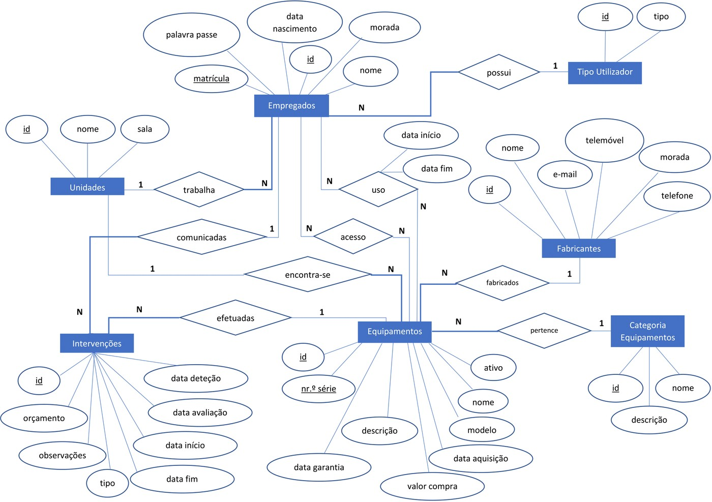

MODELO
ENTIDADE
Projeto ESIN : SISTEMA DE GESTÃO DE EQUIPAMENTOS MÉDICOS
4
ASSOCIAÇÃO

Slide 5
MODELO RELACIONAL
Projeto ESIN : SISTEMA DE GESTÃO DE EQUIPAMENTOS MÉDICOS
5

Slide 6
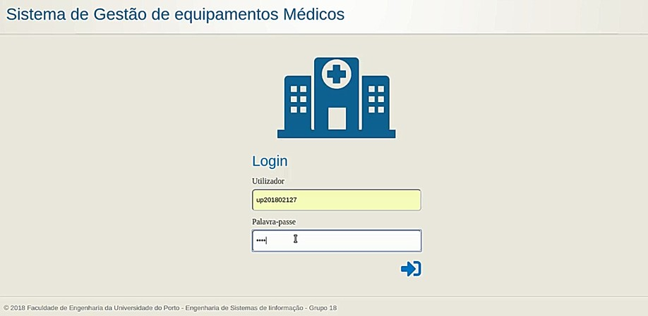
LOGIN
Projeto ESIN : SISTEMA DE GESTÃO DE EQUIPAMENTOS MÉDICOS
6
Introdução do nr.º de matrícula identificativo do utilizador e respetiva palavra-passe atríbuída pelos serviços informáticos;
Redirecciona para página login se informação inválida;
Controlo de sessão, redireciona para página login se tempo sessão >10 minutos;
Possível e recomendada alteração da palavra-passe;

Slide 7
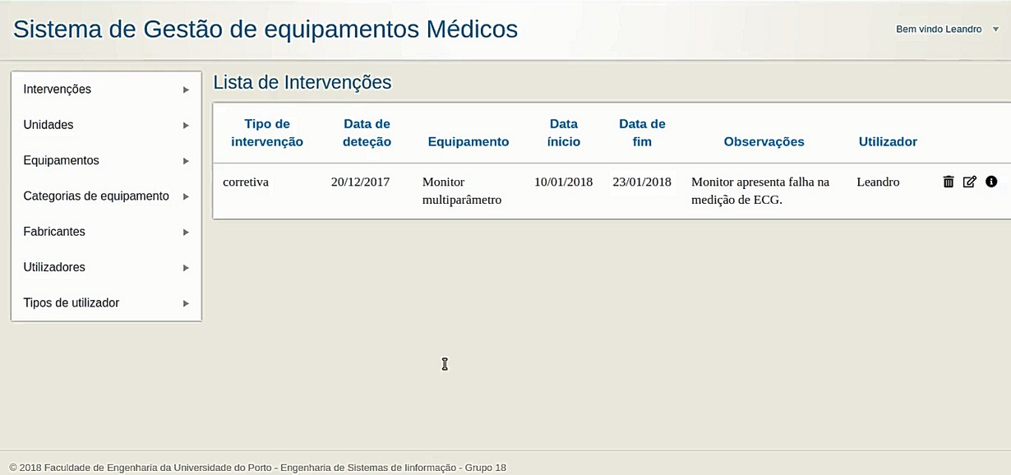
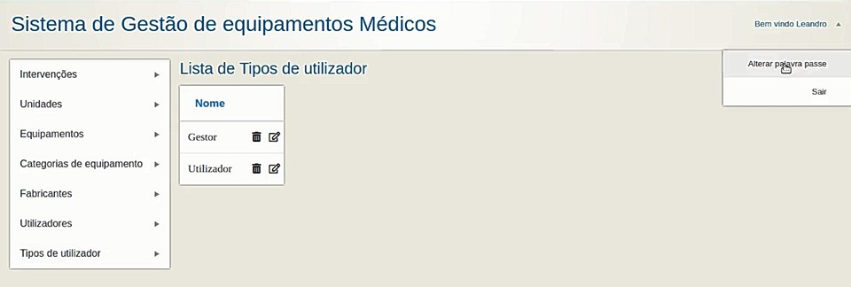
SESSÃO
Projeto ESIN : SISTEMA DE GESTÃO DE EQUIPAMENTOS MÉDICOS
7
Cabeçalho (fixo)
Menu Boas vindas/ Nome Utilizador (fixo): Alterar palavra-passe
Logout
Corpo:
Resultado da acção selecionada dos menus disponíveis
Menu Lateral (fixo):
Contém menus relativos : Intervenções, Unidades, Equipamentos, Categorias, Fabricantes, Utilizadores, Tipos de Utilizador
Rodapé (fixo)

Slide 8
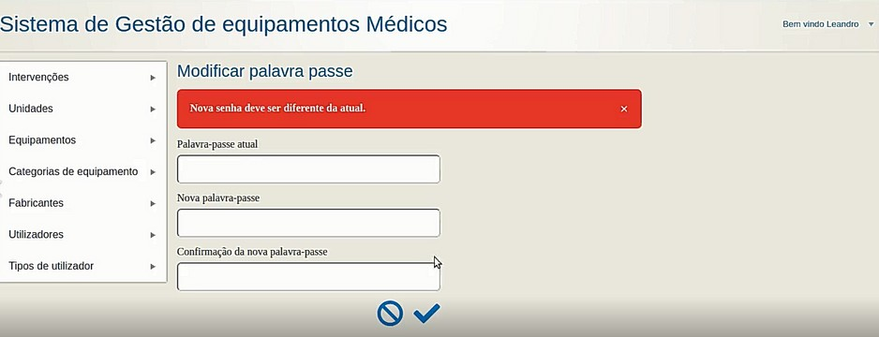
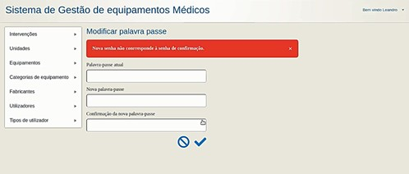
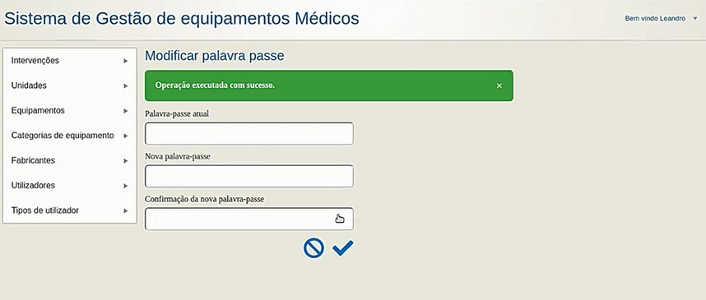
PALAVRA - PASSE
Projeto ESIN : SISTEMA DE GESTÃO DE EQUIPAMENTOS MÉDICOS
8
Modificação da Palavra- Passe
Verifica atual
Verifica se nova palavra-passe diferente da atual
Confirma nova palavra-passe
Retorna mensagem sucesso/falha

Slide 9
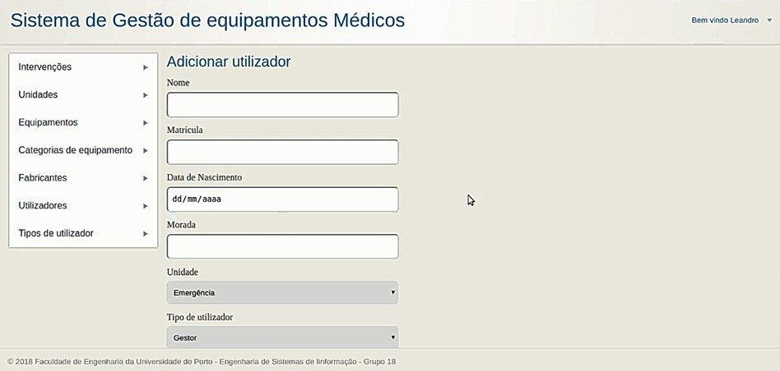
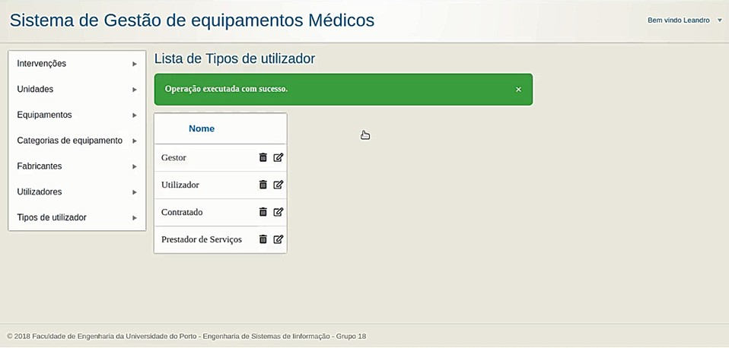
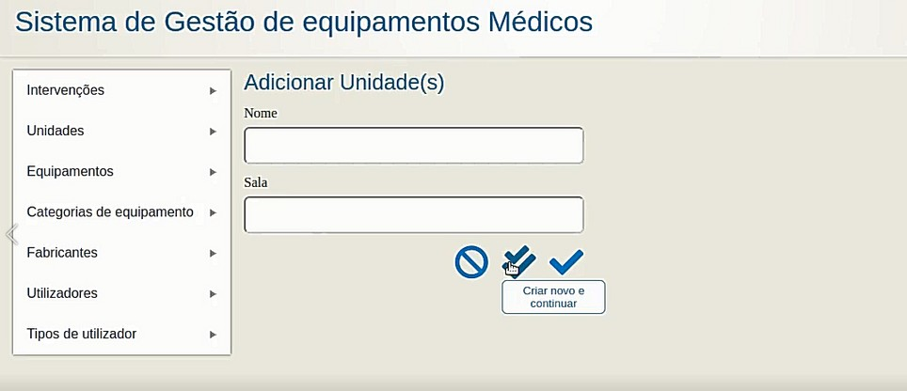
UTILIZADOR
Projeto ESIN : SISTEMA DE GESTÃO DE EQUIPAMENTOS MÉDICOS
9
Tipos de Utilizador: Gestor, Utilizador, outros Gestor regista os utilizadores
O Utilizador/outros só poderá adicionar/editar/apagar os conteúdos a que o Gestor dá Acesso: Intervenções

Slide 10
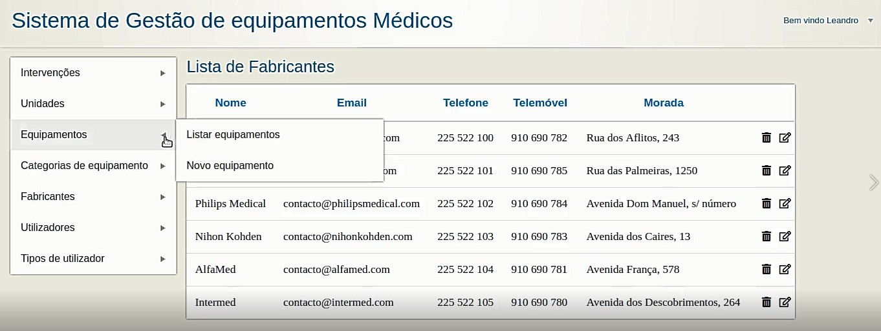
MENU LATERAL
Projeto ESIN : SISTEMA DE GESTÃO DE EQUIPAMENTOS MÉDICOS
10
Permite consultar a listagem do assunto em questão
Adicionar novo item à lista Funcionamento semelhante e intuitivo

Slide 11
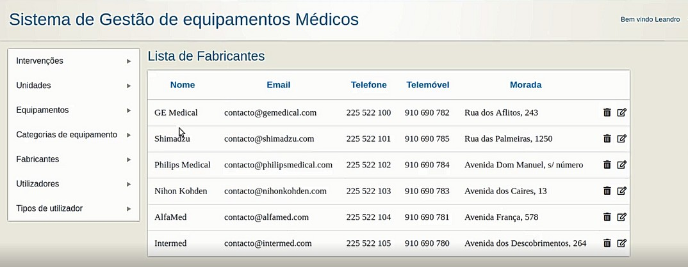
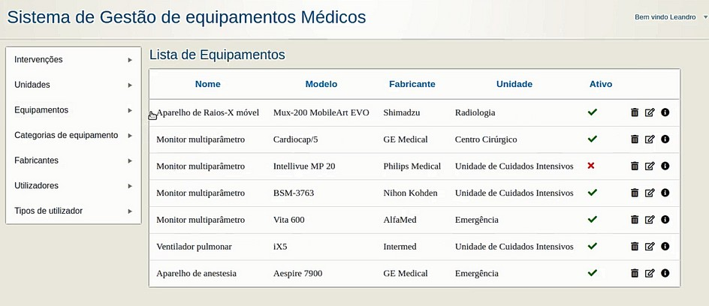
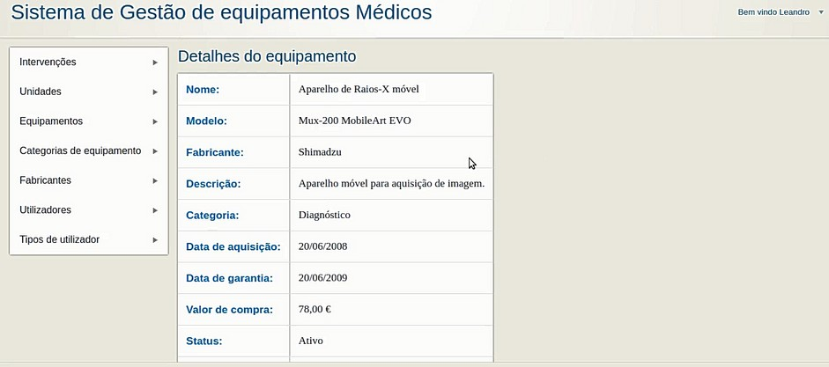
CONSULTAR
Projeto ESIN : SISTEMA DE GESTÃO DE EQUIPAMENTOS MÉDICOS
11
Apresentação da informação em formato de lista Inclui botão de Editar, Apagar, Detalhes
Botão Voltar (de detalhes para lista)

Slide 12
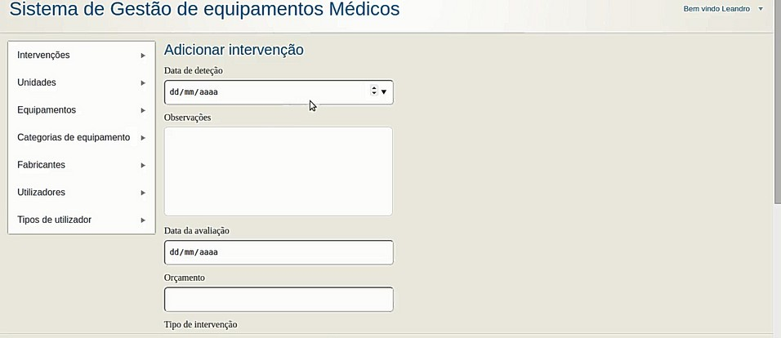
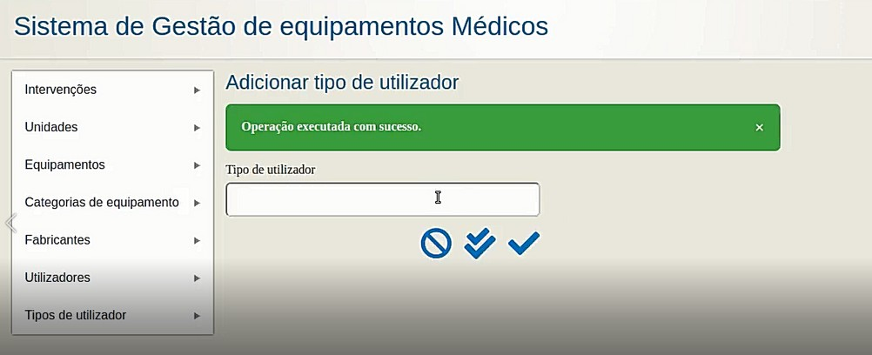
ADICIONAR
Projeto ESIN : SISTEMA DE GESTÃO DE EQUIPAMENTOS MÉDICOS
12
Cancelar operação- redireciona para a lista
Criar novo e voltar - redireciona para a lista atualizada Criar novo e continuar- redireciona pagina atual
Atualização da base de dados Apresenta mensagem Sucesso/Falha

Slide 13
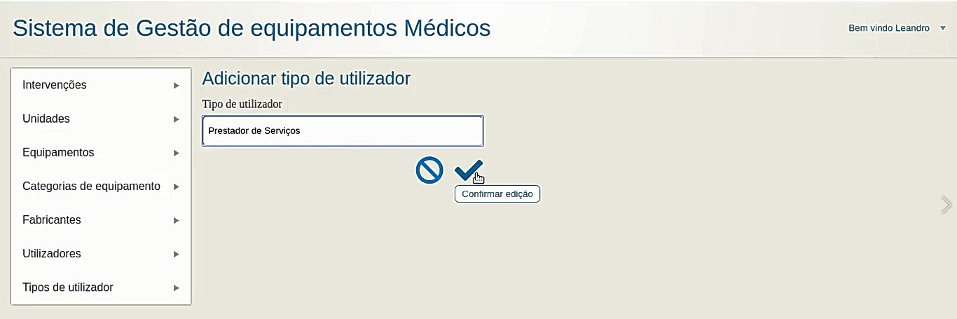
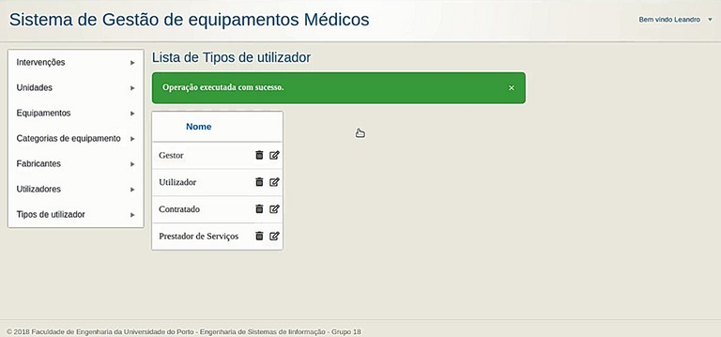
EDITAR/ APAGAR
Projeto ESIN : SISTEMA DE GESTÃO DE EQUIPAMENTOS MÉDICOS
13
Editar/Apagar recorrendo aos ícones Editar - redirecciona para página com informações originais do item selccionado.
Após edição retorna mensagem de sucesso.

Slide 14

Projeto ESIN : SISTEMA DE GESTÃO DE EQUIPAMENTOS MÉDICOS
14
Simples Dinâmico
Intuitivo
Prático
SISTEMA DE GESTÃO DE
EQUIPAMENTOS MÉDICOS

Slide 15
Projeto ESIN : SISTEMA DE GESTÃO DE EQUIPAMENTOS MÉDICOS
15
ENGENHARIA DE SISTEMAS DE INFORMAÇÃO
PORTO, 2018
OBRIGADO
GRUPO 18: HELENA MIRANDA | LEANDRO GABRIEL

